Slide 1
Fundamentos de la Programación y
Métodos Numéricos

Slide 2
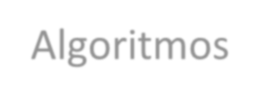
Fases en la resolución de un problema
a ser resuelto por un agente de procesamiento de información
Definición del problema
Análisis del problema
Análisis de Requerimientos:
¿Qué es lo que hay que hacer?
Diseño del algoritmo
Prueba del algoritmo
Diseño:
¿Cómo hacer lo especificado en la etapa de Análisis?
Diagrama de Estructura
Se diseña un
Codificación del algoritmo en un lenguaje
Prueba y puesta a punto del programa
Documentación del programa
Algoritmos
(uno para cada modulo)
PROGRAMA: Codificación en Python
(definición de función para cada algoritmo)

Slide 3
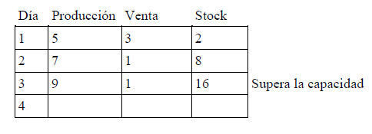
Ejercicio:
En las empresas modernas, el manejo de las existencias resulta vital para el éxito de una gestión.
El control de stock consiste básicamente en realizar un conteo de los artículos que tenemos en existencia, es decir, que están físicamente presentes.
Una PyME local que produce estufas registra la producción y las ventas cada día, como su depósito tiene lugar para almacenar un número determinado de estufas, desea cortar la producción cuando el stock llega a ese valor.
Siguiendo las fases de resolución de un problema resuelva:
Se ingresan por día los datos de Producción y Venta, el día que el stock supera la capacidad de almacenamiento, finaliza el programa informando la situación y mostrando la tabla de valores.
EJEMPLO
Capacidad Máxima de Depósito = 15

Slide 4
Análisis
FinalizarProduccion
Capacidad Produccion Ventas
Dia de corte Tabla
Calculo el stock como lo que tengo mas la diferencia entre la producción y las ventas

Slide 5
Diagrama de Estructura
FinalizarProduccion
(programa principal)
Dia de corte
Tabla
Tabla
Dia
Tabla
Stock
Cargar_Datos
Diferencia
Dia
Tabla
Calcular_Stock

Slide 6
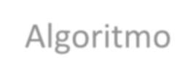
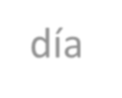
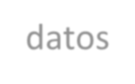
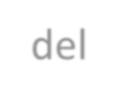
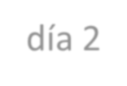
Algoritmo
PRIMERA VERSION
Pedir capacidad de almacenamiento
Pedir producción del día 1
Pedir ventas del día 1
Calcular stock
Verificar si el stock supera la capacidad de almacenamiento
Pedir datos del día 2
Y así hasta que el stock supere la capacidad de almacenamiento
Informar el día y mostrar los datos

Slide 7
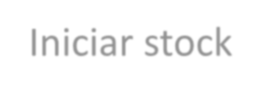
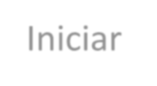
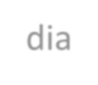
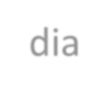
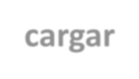
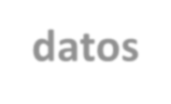
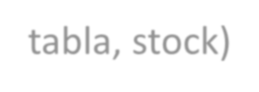
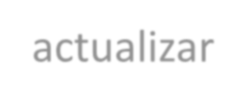
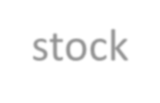
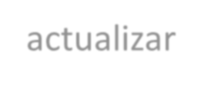
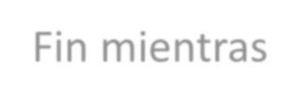
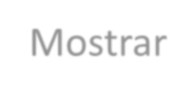
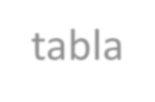
Algoritmo
SEGUNDA VERSION
Pedir capacidad de almacenamiento
Iniciar stock Iniciar dia Inicializar tabla
Mientras stock < capacidad de almacenamiento cargar datos(dia, tabla, stock) actualizar stock
actualizar dia Fin mientras
Mostar dia
Mostrar tabla
Algoritmo calculo stock(i, datos)
Calcula la diferencia entre producción y ventas del dia i
Algoritmo cargar datos(i, datos, s)
Agregar una fila en la tabla datos
guardar el dia en la columna 1
Pedir la producción de ese dia y guardarla en la 2da columna Pedir la producción de ese dia y guardarla en la 3er columna Guardar en la 4ta columna el calculo del stock actualizado

Slide 8
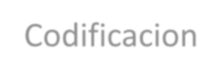
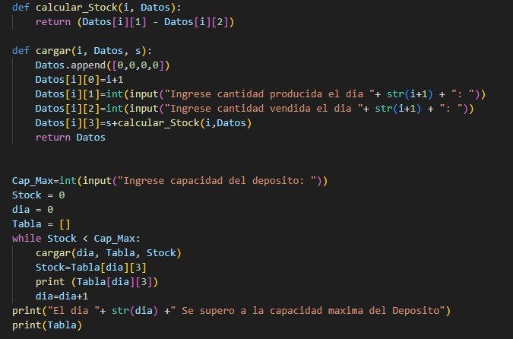
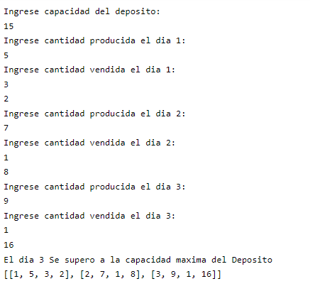
Codificacion

